Slide 1

UBND QUẬN LONG BIÊN
TRƯỜNG MÀM NON LONG BIÊN A
LĨNH VỰC PHÁT TRIỂN NGÔN NGỮ
Đề tài: Thơ “Ảnh Bác” - Tác giả: Trần Đăng Khoa
Lứa tuổi: 4 – 5 tuổi

Slide 2
Cô cho trẻ hát bài hát " Nhớ ơn Bác"

Slide 3
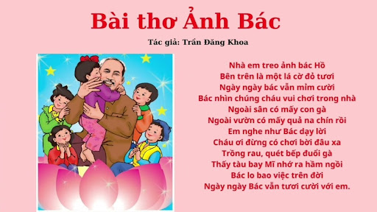
BÀI THƠ: ẢNH BÁC Tác giả: Trần Đăng Khoa

Slide 4
BÀI THƠ: ẢNH BÁC Tác giả: Trần Đăng Khoa

Slide 5
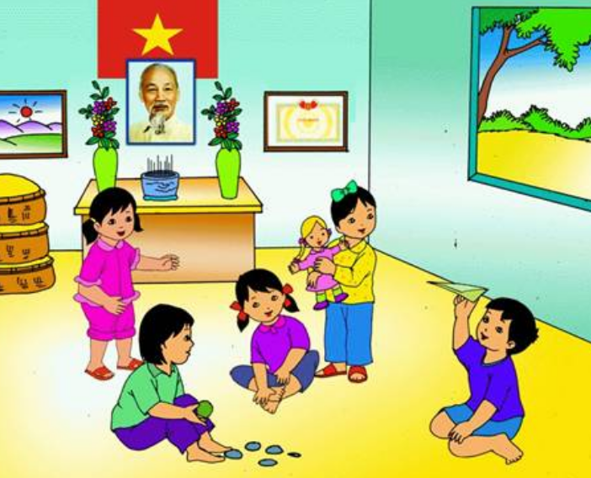
Nhà em treo ảnh Bác Hồ,
Bên trên là một lá cờ đỏ tươi.
Ngày ngày Bác mỉm miệng cười,
Bác nhìn chúng cháu vui chơi trong nhà.

Slide 6
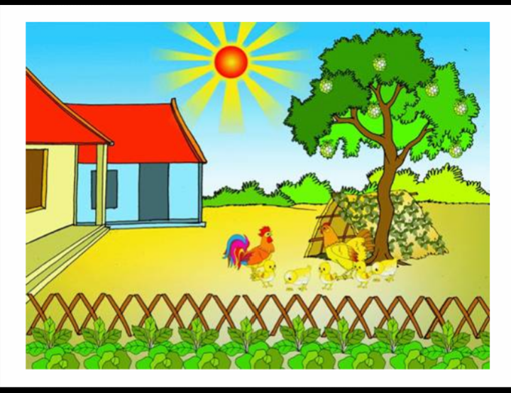
Ngoài sân có mấy con gà
Ngoài vườn có mấy quả na chín rồi

Slide 7
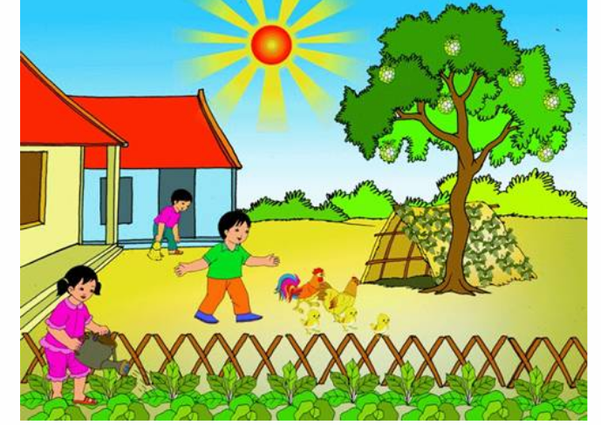
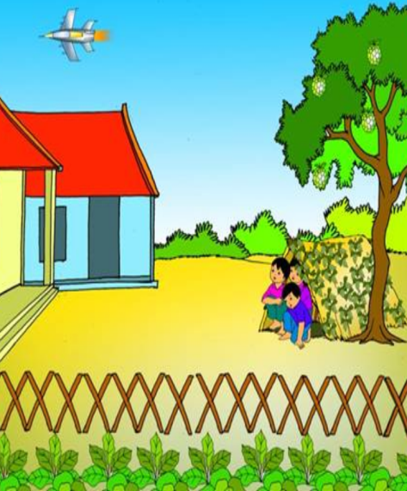
Em nghe như Bác dạy lời
Cháu ơi đừng có chơi bời đâu xa
Trồng rau quét bếp đuổi gà,
Thấy tàu bay Mĩ nhớ ra hầm ngồi.

Slide 8
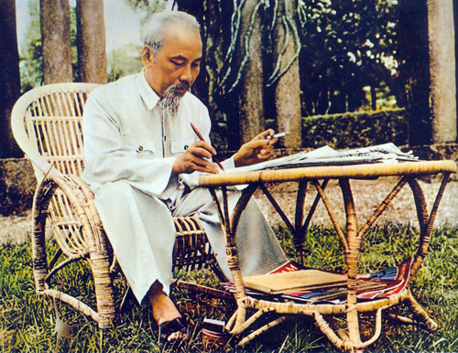
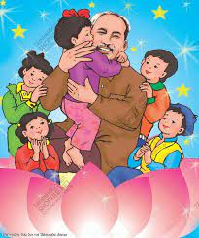
Bác lo bao việc trên đời,
Ngày này Bác vẫn mỉm cười với em.

Slide 9
Đàm thoại

Slide 10
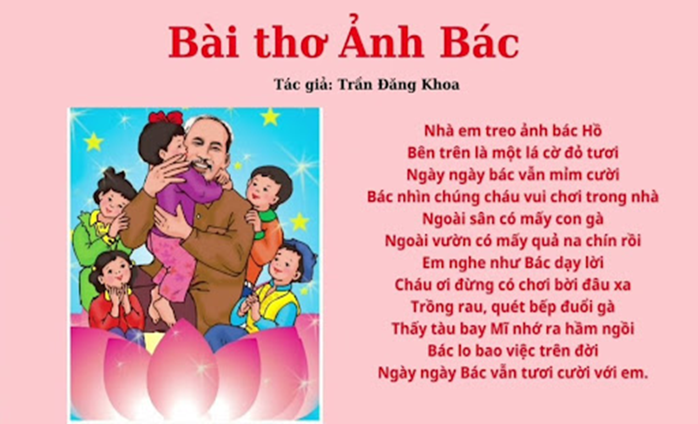
Cô vừa đọc cho chúng mình nghe bài thơ gì?
Do ai sáng tác?

Slide 11

Ở câu thơ đầu tiên tác giả nói về điều gì?
Bên trên ảnh Bác còn có gì?
Nhà em treo ảnh Bác Hồ,
Bên trên là một lá cờ đỏ tươi.

Slide 12
Khuôn mặt của Bác trên bức ảnh ntn? Câu thơ nào thể hiện điều đó?
Ngày ngày Bác mỉm miệng cười,
Bác nhìn chúng cháu vui chơi trong nhà

Slide 13

Ngoài sân và ngoài vườn nhà bạn nhỏ có gì?
Ngoài sân có mấy con gà
Ngoài vườn có mấy quả na chín rồi

Slide 14
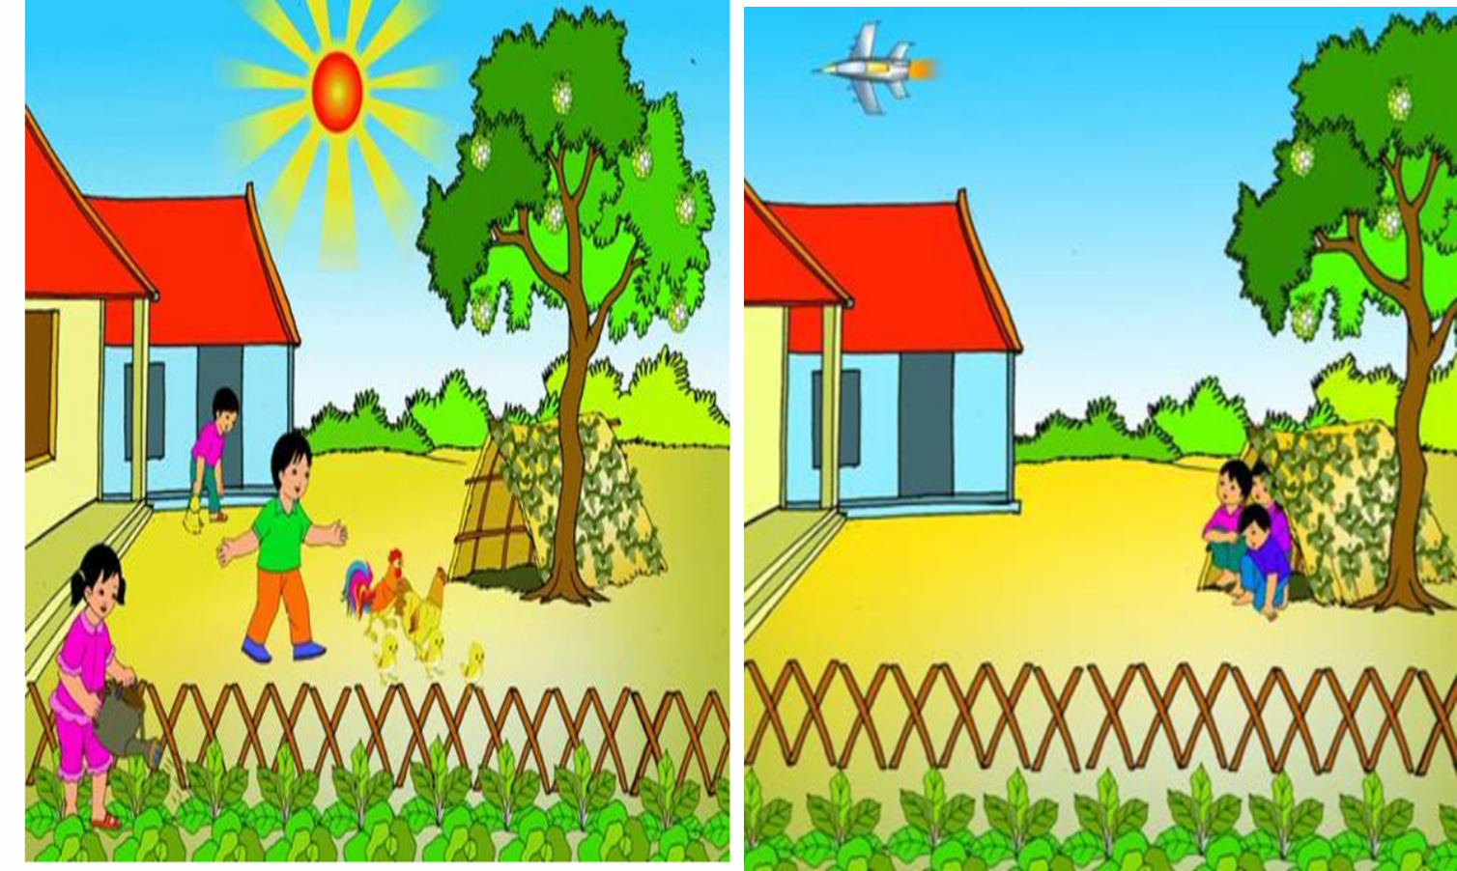
Câu thơ nào thể hiện lời căn dạy của Bác với bạn nhỏ?
Em nghe như Bác dạy lời
Cháu ơi đừng có chơi bời đâu xa
Trồng rau quét bếp đuổi gà,
Thấy tàu bay Mĩ nhớ ra hầm ngồi

Slide 15
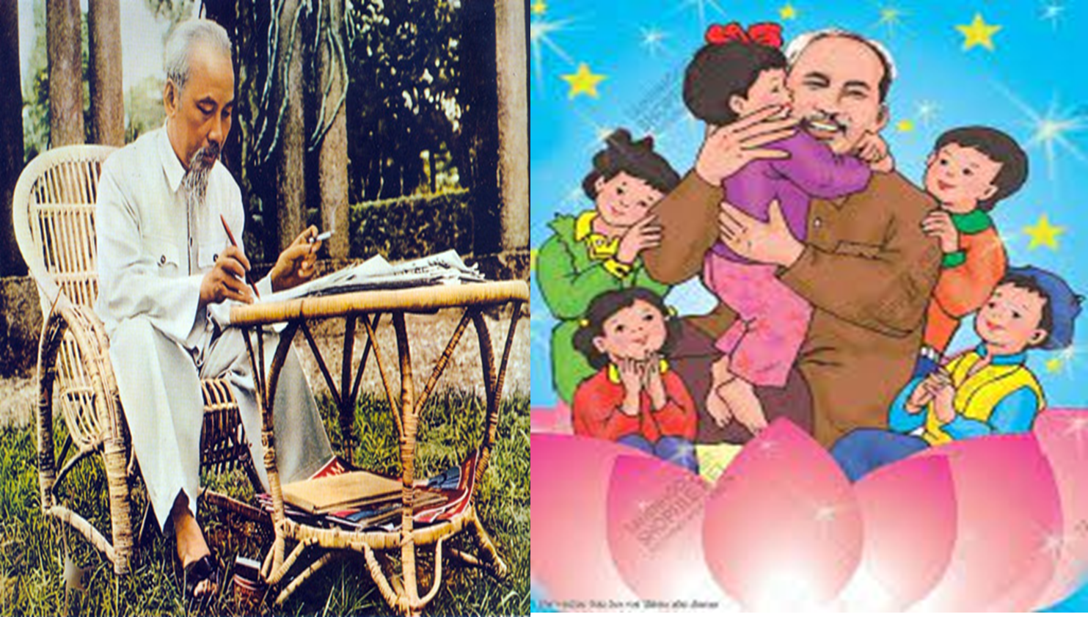
Bác là người như thế nào?
Bác lo bao việc trên đời,
Ngày này Bác vẫn mỉm cười với em

Slide 16
Giáo dục: Trẻ biết yêu quý kính trọng Bác Hồ.

Slide 17
Dạy trẻ đọc thơ

Slide 18


